Slide 1
Visualizando la óptica
Pablo Hernández Nevado
Laura Tomé Alonso

Slide 2
¿Nos engañan nuestros ojos?

Slide 4
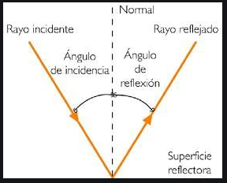
La reflexión
La reflexión es el cambio en la dirección de propagación de un rayo o de una onda, en nuestro caso la luz, al chocar con una barrera (el espejo) de modo que está regresa al medio inicial. En este caso el ángulo de incidencia es igual al ángulo de reflexión.
Además los rayos, incidente y reflejado están junto con la normal a la superficie reflectora(en el punto de incidencia) en un mismo plano.

Slide 5
La refracción
Índice de refracción: cociente entre la velocidad de la luz en el vacío (c) y la velocidad de la luz en el medio estudiado (v).
La refracción es el cambio de dirección y velocidad que experimenta una onda al pasar de un medio a otro con distinto índice refractivo. Solo se produce si la onda incide oblicuamente sobre la superficie de separación de los dos medios y si estos tienen índice de refracción distintos. La refracción se origina en el cambio de velocidad de propagación de la onda señalada.

Slide 6
La refracción
En la refracción se cumplen las leyes deducidas por Huygens que rigen todo el movimiento ondulatorio:
El rayo incidente, el reflejado y el refractado se encuentran en el mismo plano.
Los ángulos de incidencia y reflexión son iguales, entendiendo por tales los que forman respectivamente el rayo incidente y el reflejado con la perpendicular (llamada Normal) a la superficie de separación trazada en el punto de incidencia.
La velocidad de la luz depende del medio por el que viaje, por lo que es más lenta cuanto más denso sea el material y viceversa. Cuando la luz pasa de un medio menos denso (aire) a otro más denso (agua), el ángulo de refracción será más pequeño que el ángulo de incidencia.

Slide 7
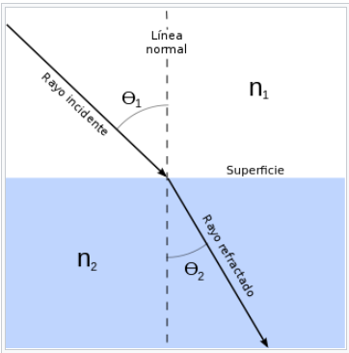
Ley de Snell
https://www.youtube.com/watch?v=Pl_4P4JSr8g

Slide 8
problema
Una capa de aceite (n=1.45) flota sobre el agua (n=1.33).Un rayo de luz penetra dentro del aceite con una ángulo incidente de 40°.Encuéntrese el ángulo que el rayo hace en el agua.

Slide 9
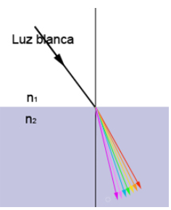
La dispersión
El índice de refracción de un medio material toma valores distintos para cada longitud de onda.
La ley de la refracción indica que si las luces que inciden sobre una superficie tienen distintas longitudes de onda, se refractan con ángulos diferentes. La luz blanca es una mezcla de todas las ondas electromagnéticas del espectro visible, por lo tanto, cada color se refractará con un ángulo distinto. Este fenómeno, que recibe el nombre de dispersión.

Slide 10
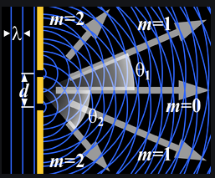
La difracción
La difracción ocurre cuando las ondas pasan a través de pequeñas aberturas, alrededor de obstáculos o por bordes afilados. Esto hace que la onda se desvíe.

Slide 11
Difracción producida por un pelo
Cuando la luz láser se hace incidir sobre un cabello humano, la imagen de difracción que se obtiene es similar a la que produce una doble rendija. Existe una máximo principal de difracción fuertemente iluminado y a sus lados, separados por zonas oscuras, aparecen otros máximos, llamados secundarios. Los máximos secundarios son mucho menos intensos que el principal.
Usaremos, de unevo, la expresión de Young para una interferencia constructiva. La variable a sería el grosor del cabello:

Slide 12
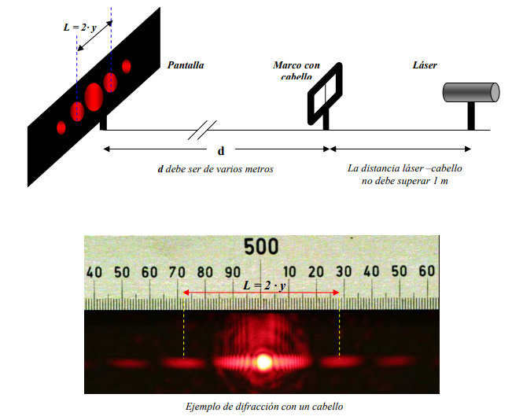
Difracción producida por un pelo

Slide 13
Problema
Varios estudiantes quieren determinar, mediante difracción, el grosor de un pelo, usando un láser de 6,60·10-7m. Miden la distancia del pelo a la pantalla y la distancia desde el máximo central al de primer orden. Los resultados a los que llegan son los que siguen:
d (m) = | 2,121 | 3,020 | 4,102 | 4,891
Y =L/2 (mm) | 15 | 23 | 32 | 36

